Slide 1
Migrácia a ľudský kapitál
2

Slide 2
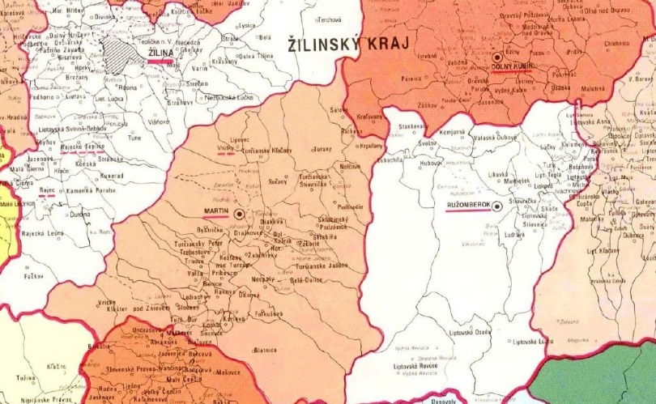
Migrácia podľa typu prekročenej územnej jednotky
Ktorý typ migrácie má vplyv na rast/pokles počtu obyvateľov štátu?
Medzinárodná
Vnútorná – medziregionálna
Vnútorná – vnútroregionálna – medziobecná
Vnútorná – vnútroregionálna – vnútroobecná
Ktorý typ migrácie má vplyv na rast/pokles počtu obyvateľov regiónu?
Medzinárodná
Vnútorná – medziregionálna
Vnútorná – vnútroregionálna – medziobecná
Vnútorná – vnútroregionálna – vnútroobecná
Ktorý typ migrácie má vplyv na rast/pokles počtu obyvateľov obce?
Medzinárodná
Vnútorná – medziregionálna
Vnútorná – vnútroregionálna – medziobecná
Vnútorná – vnútroregionálna – vnútroobecná
B
A

Slide 3
Migrácia podľa typu prekročenej územnej jednotky
Ktorý typ migrácie má vplyv na zmenu rozmiestnenia obyvateľstva v štáte?
Medzinárodná
Vnútorná – medziregionálna
Vnútorná – vnútroregionálna – medziobecná
Vnútorná – vnútroregionálna – vnútroobecná
Ktorý typ migrácie má vplyv na zmenu rozmiestnenia obyvateľstva v regióne?
Medzinárodná
Vnútorná – medziregionálna
Vnútorná – vnútroregionálna – medziobecná
Vnútorná – vnútroregionálna – vnútroobecná
Ktorý typ migrácie má vplyv na zmenu rozmiestnenia obyvateľstva v obci?
Medzinárodná
Vnútorná – medziregionálna
Vnútorná – vnútroregionálna – medziobecná
Vnútorná – vnútroregionálna – vnútroobecná
B
A

Slide 4
Migrácia a...
Aký populačný jav priamo ovplyvňuje zmenu počtu alebo rozmiestnenie obyvateľstva?
migrácia
...

Slide 5
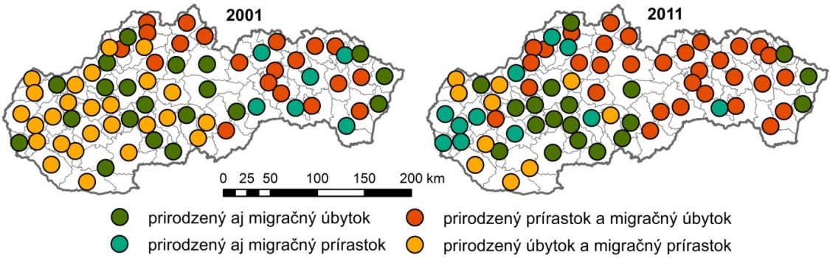
Migrácia a prirodzená reprodukcia obyvateľstva
Aký populačný jav priamo ovplyvňuje zmenu počtu alebo rozmiestnenie obyvateľstva?
migrácia
prirodzená reprodukcia
Na akej priestorovej úrovni môžu migrácia a prirodzená reprodukcia ovplyvňovať vývoj celkového počtu obyvateľov?
lokálna?
regionálna?
štátna?
kontinentálna?
planetárna?
Vzťah migrácie a prirodzeného pohybu obyvateľstva v okresoch SR v rokoch 2001 a 2011; zdroj: Gazda a Novotný (2014)

Slide 6
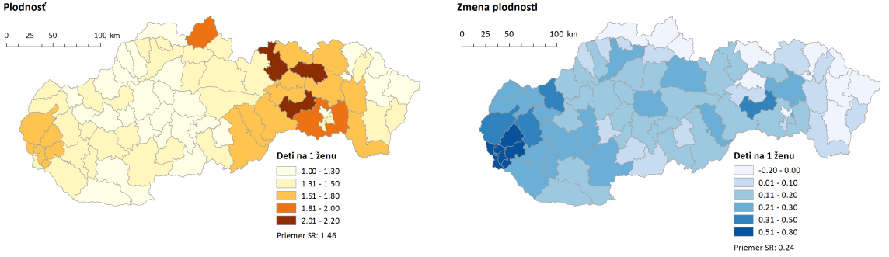
Migrácia a prirodzená reprodukcia obyvateľstva
Aký populačný jav priamo ovplyvňuje zmenu počtu alebo rozmiestnenie obyvateľstva?
migrácia
prirodzená reprodukcia
Na akej priestorovej úrovni môžu migrácia a prirodzená reprodukcia ovplyvňovať vývoj celkového počtu obyvateľov?
lokálna?
regionálna?
štátna?
kontinentálna?
planetárna?
Úhrnná plodnosť v rokoch 2014-2018, zmena plodnosti medzi 2000-2004 a 2014-2018 v okresoch Slovenska Zdroj: Šprocha, Vaňo, Bleha 2019: Kraje a okresy Slovenska v demografickej perspektíve

Slide 7
Migrácia a prirodzená reprodukcia obyvateľstva
Aký populačný jav priamo ovplyvňuje zmenu počtu alebo rozmiestnenie obyvateľstva?
migrácia
prirodzená reprodukcia
Na akej priestorovej úrovni môžu migrácia a prirodzená reprodukcia ovplyvňovať vývoj celkového počtu obyvateľov?
lokálna?
regionálna?
štátna?
kontinentálna?
planetárna?
Vzťah migrácie a prirodzeného pohybu obyvateľstva v okresoch SR v rokoch 2001 a 2011; zdroj: Gazda a Novotný (2014)

Slide 8
Migrácia a prir. reprodukcia → redistribúcia obyvateľstva
Čo má väčší vplyv na vývoj počtu obyvateľov Slovenska?
Čo má väčší vplyv na vývoj počtu obyvateľov FMR Košice?
Čo má väčší vplyv na vývoj počtu obyvateľov mesta Košice?
Čo má väčší vplyv na vývoj počtu obyvateľov okresu Košice-okolie?

Slide 9
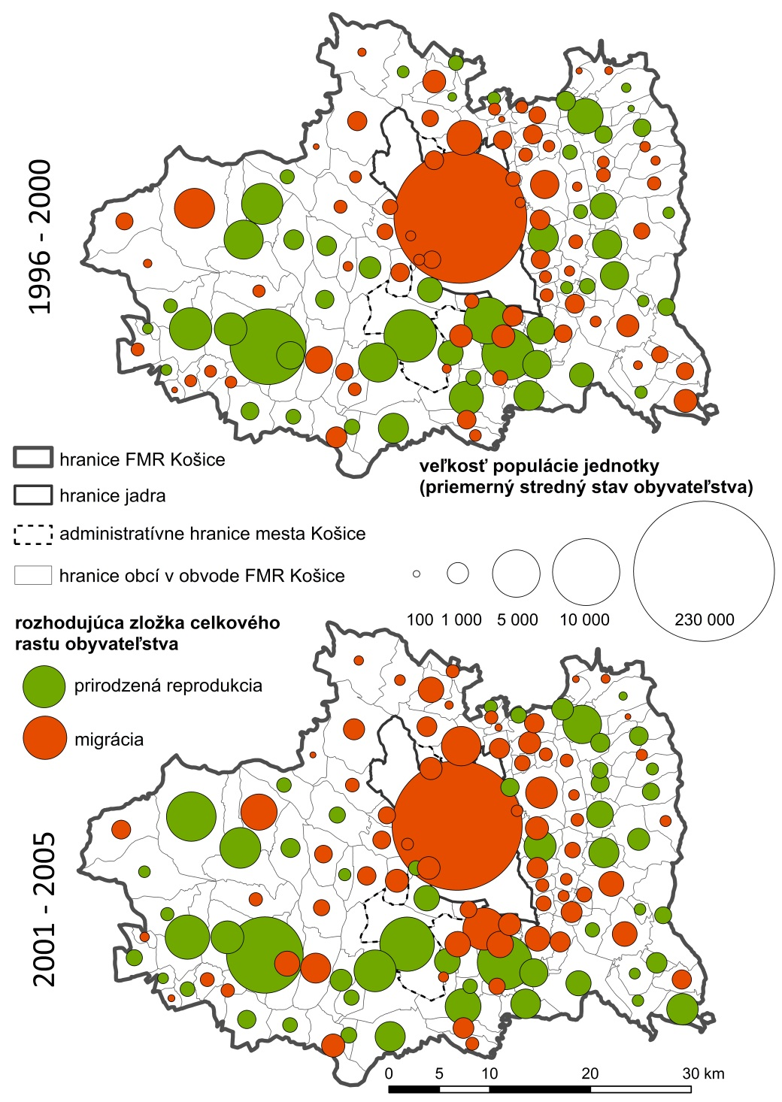
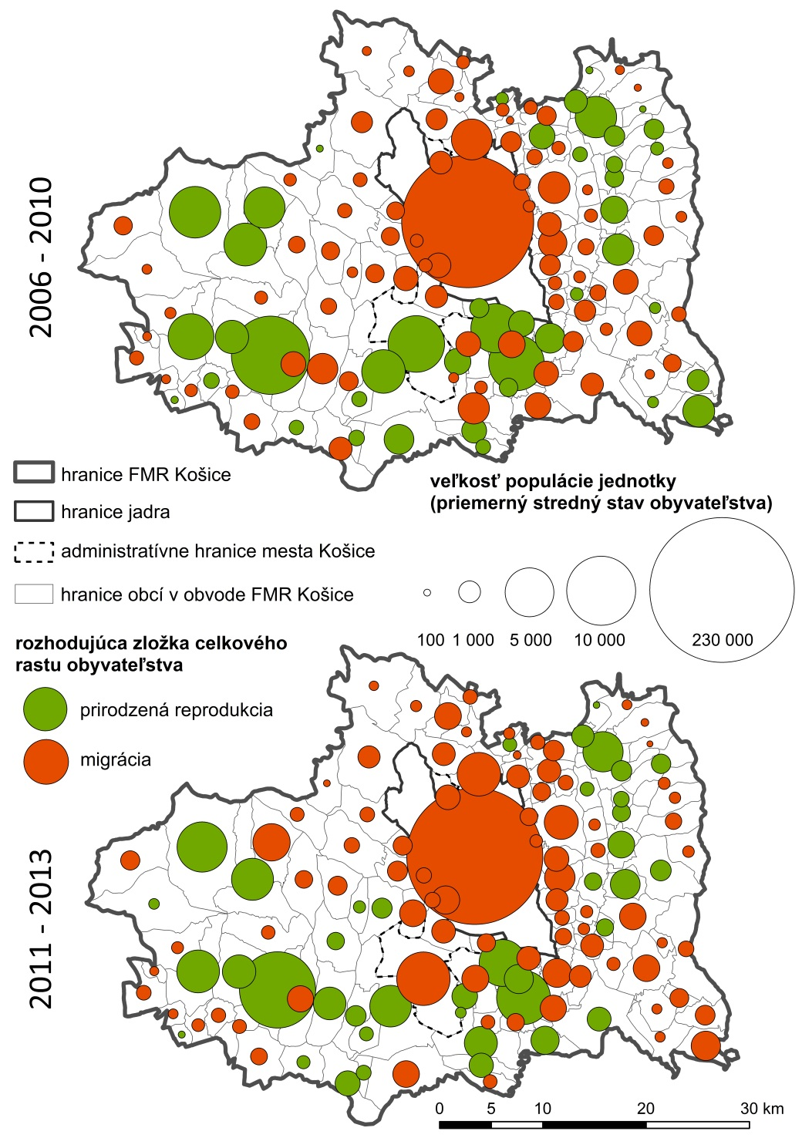
Priestorová distribúcia typov obcí FMR Košice podľa určujúcej zložky celkového rastu obyvateľstva; Zdroj: Novotný (2014)

Slide 10
Migrácia a prir. reprodukcia → redistribúcia obyvateľstva
Čo má väčší vplyv na vývoj počtu obyvateľov Slovenska?
Čo má väčší vplyv na vývoj počtu obyvateľov FMR Košice?
Čo má väčší vplyv na vývoj počtu obyvateľov mesta Košice?
Čo má väčší vplyv na vývoj počtu obyvateľov okresu Košice-okolie?
vo vyspelých západných krajinách má v priestorovej redistribúcii obyvateľstva rozhodujúci vplyv migrácia
migrácia má na regionálnej, ale často aj celoštátnej úrovni rozhodujúci vplyv na celkový vývoj počtu obyvateľov
dôležitý je však typ územnej jednotky (napr. FMR vs. okres)
v rozvojových krajinách je vplyv prirodzenej reprodukcie obyvateľstva oveľa väčší

Slide 11
Priestorová redistribúcia obyvateľstva
Dva zásadne odlišné priestorové procesy:
migrácia medzi regiónmi
migrácia v rámci regiónov
odlišné motívy
odlišná štruktúra migrantov
odlišné dôsledky

Slide 12
Priestorová redistribúcia obyvateľstva
medzi regiónmi
migrácia do regiónu z iných regiónov
migračný prírastok regiónu na úkor iných regiónov
koncentrácia
migrácia z regiónu do iných regiónov
migračný úbytok regiónu v prospech iných regiónov
dekoncentrácia

Slide 13
Priestorová redistribúcia obyvateľstva
v rámci regiónov
v minulosti migrácia z vidieka do miest
z obvodu do jadra regiónu
centripetálny/dostredivý proces – centralizácia
v súčasnosti migrácia z miest na vidiek
z jadra do obvodu regiónu
centrifugálny/odstredivý proces – decentralizácia

Slide 14
Procesy priestorovej redistribúcie obyvateľstva
medziregionálne
koncentrácia
dekoncentrácia
vnútroregionálne
centralizácia
decentralizácia
hoci sa migrácie dotýkajú celého územia, základným stimulom migrácie, a teda priestorovej redistribúcie obyvateľstva boli od začiatku pozorovaní jej zákonitostí zmeny v meste
zákonitosti a pravidelnosti v migráciou podmienenej priestorovej redistribúcii obyvateľstva: urbánny vývoj

Slide 15
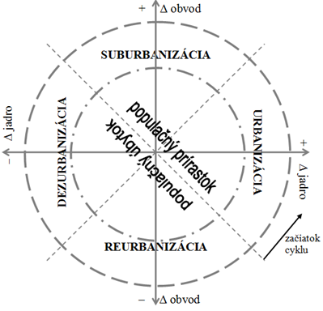
Modely urbánneho vývoja
model štádií urbánneho vývoja
identifikuje štádiá na základe vzťahu rastu jadra a obvodu funkčného mestského regiónu

Slide 16
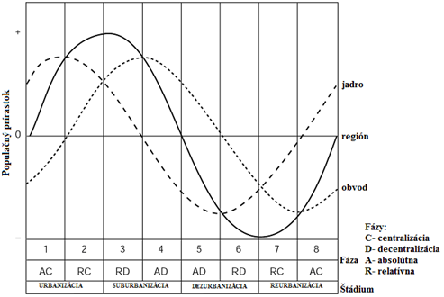
Modely urbánneho vývoja
model štádií urbánneho vývoja
štádiá:
urbanizácia
suburbanizácia
dezurbanizácia
reurbanizácia

Slide 17
Modely urbánneho vývoja
model štádií urbánneho vývoja
štádiá:
urbanizácia
suburbanizácia
dezurbanizácia
reurbanizácia
problémy
je vhodnejšie využiť mieru čistej migrácie alebo čistú migráciu?
ako predísť skresleniu pri rôzne veľkých základných komponentoch regiónu?

Slide 18
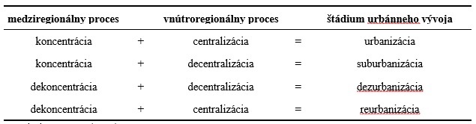
Modely urbánneho vývoja
model štádií urbánneho vývoja
vyjadrenie pomocou vzťahu vnútroregionálnych a medziregionálnych procesov redistribúcie obyvateľstva
problémy
je vhodnejšie využiť mieru čistej migrácie alebo čistú migráciu?
ako predísť skresleniu pri rôzne veľkých základných komponentoch regiónu?

Slide 19
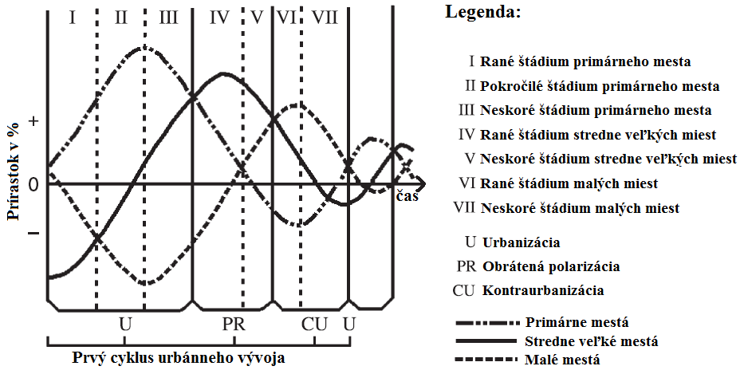
Modely urbánneho vývoja
model diferenciálnej urbanizácie
identifikuje fázy urbánneho vývoja na základe vzťahu rastu troch kategórií regiónov
podľa veľkosti jadra
populačná veľkosť
pozícia v urbánnej hierarchii
ekonomická veľkosť
...

Slide 20
Modely urbánneho vývoja
model diferenciálnej urbanizácie
fázy:
urbanizácia (metropolizácia)
obrátená polarizácia
kontraurbanizácia

Slide 21
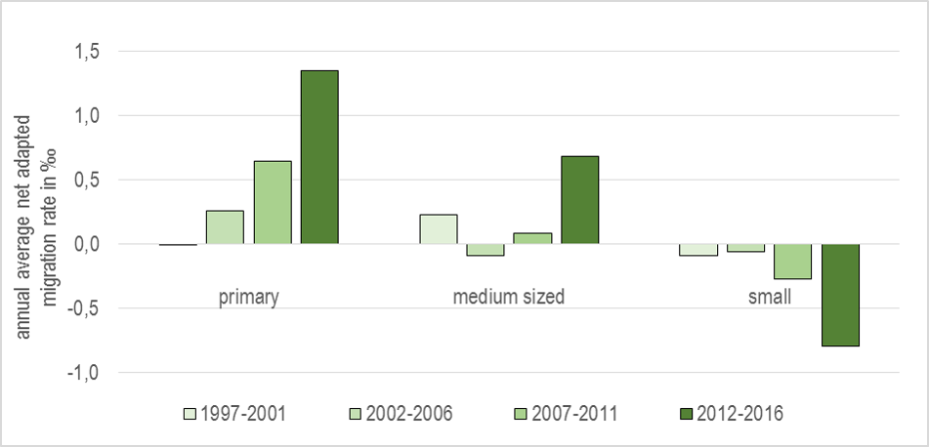
Modely urbánneho vývoja
model diferenciálnej urbanizácie
fázy:
urbanizácia (metropolizácia)
obrátená polarizácia
kontraurbanizácia
vývoj intenzity procesov urbánneho vývoja na východnom Slovensku

Slide 22
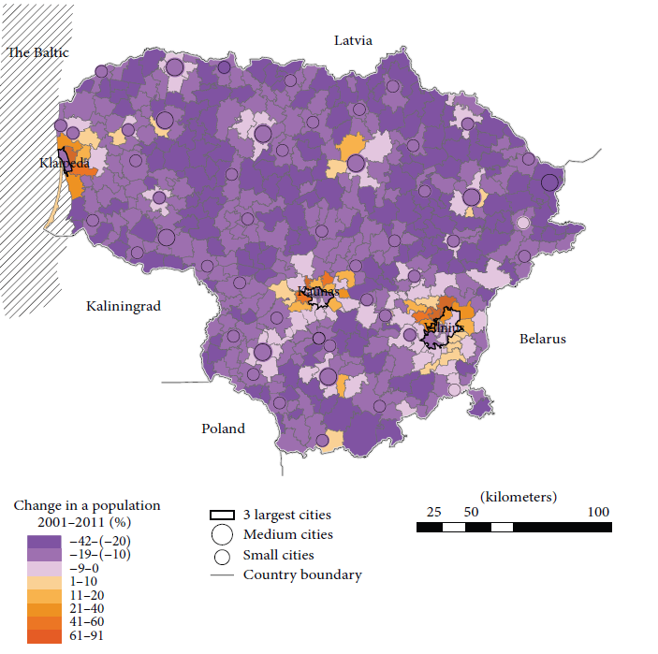
Príklad Litva
Aké procesy, fázy a štádiá urbánneho vývoja môžeme identifikovať na základe uvedeného obrázku?
Ubarevičiené, R., van Ham, M., Burneika, D. 2016. Shrinking Regions in a Shrinking Country: The Geography of Population Decline in Lithuania 2001-2011

Slide 23
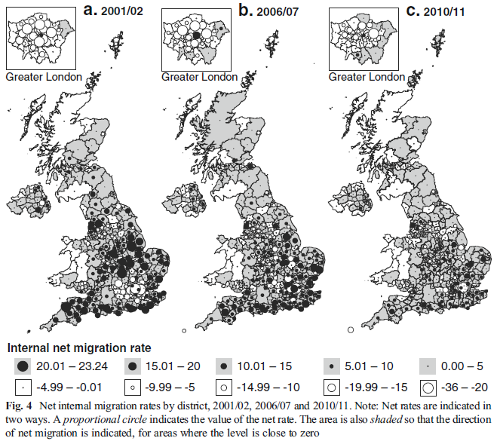
Príklad UK
Aké procesy, fázy a štádiá urbánneho vývoja môžeme identifikovať na základe uvedeného obrázku?
Lomax, N., Stillwell, J., Norman, P., Rees, P. 2014. Internal Migration in the United Kingdom...

Slide 24
Príklad Slovensko a Maďarsko
Aké procesy, fázy a štádiá urbánneho vývoja môžeme identifikovať na základe uvedeného obrázku?
Novotný a Pregi 2018. Visualization of migration using spatial interpolation method in Hungary and Slovakia. Regional Statistics, 8, 184-188

Slide 25
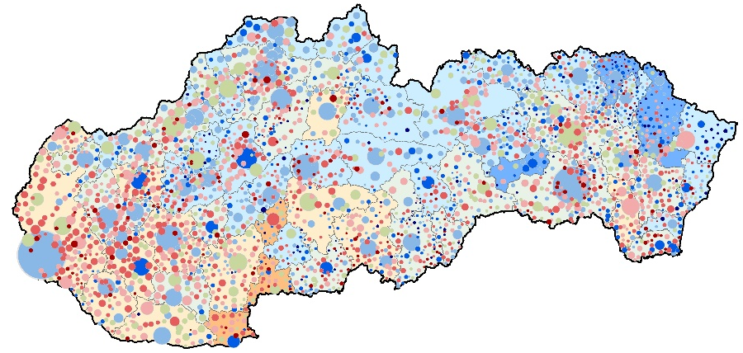
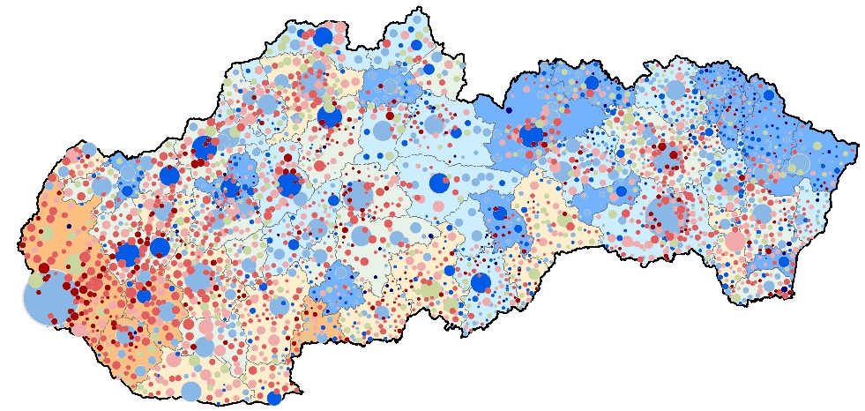
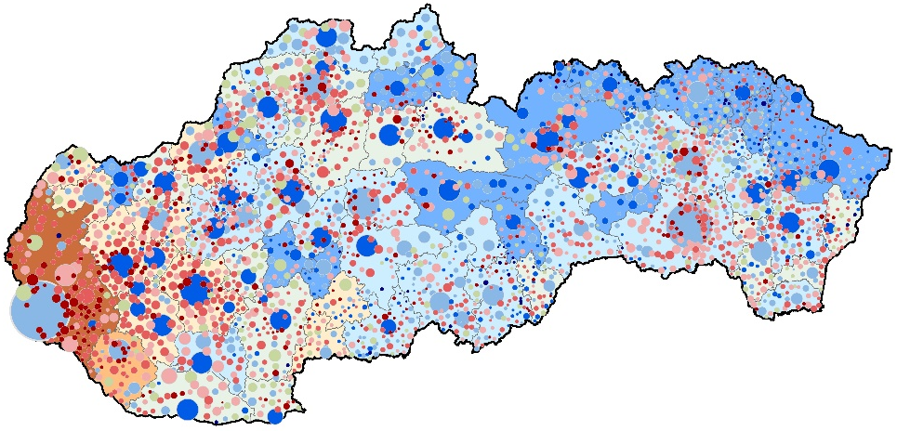
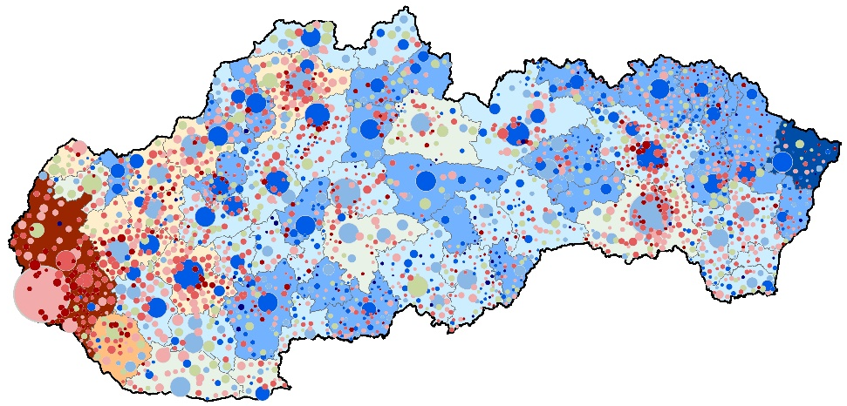
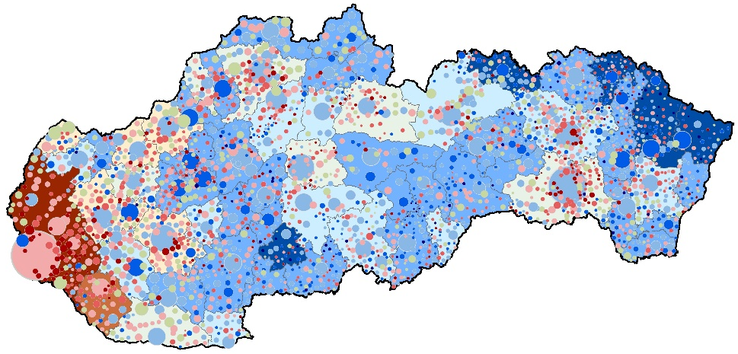
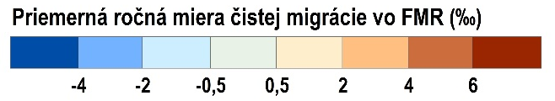


Regionálna a lokálna dimenzia urbánneho vývoja
1996-2000
2001-2005
2006-2010
2011-2015
2016-2018
postupná priestorová polarizácia na regionálnej aj lokálnej úrovni
výraznejší rast len vo FMR Bratislava a Dunajská Streda
ku koncu rast obcí v najtesnejšom zázemí väčších miest
najprv polarizácia, neskôr zmiernenie naprieč veľkostnou štruktúrou obcí
Regionálny systém FMR 01B (Bezák 2014)
Zdroj dát: ŠÚSR – Anonymizované údaje o individuálnych
migráciách 1996-2018

Slide 26
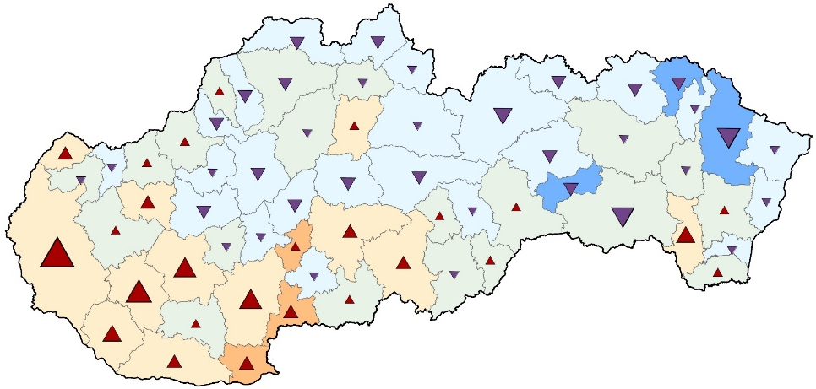
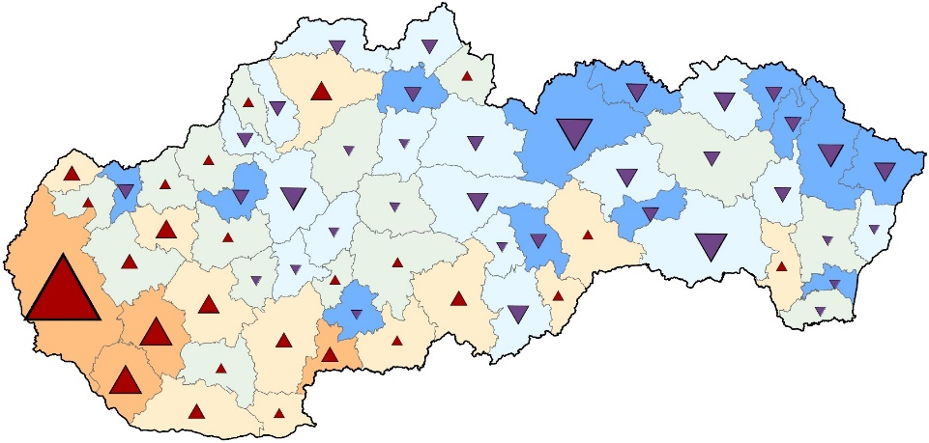
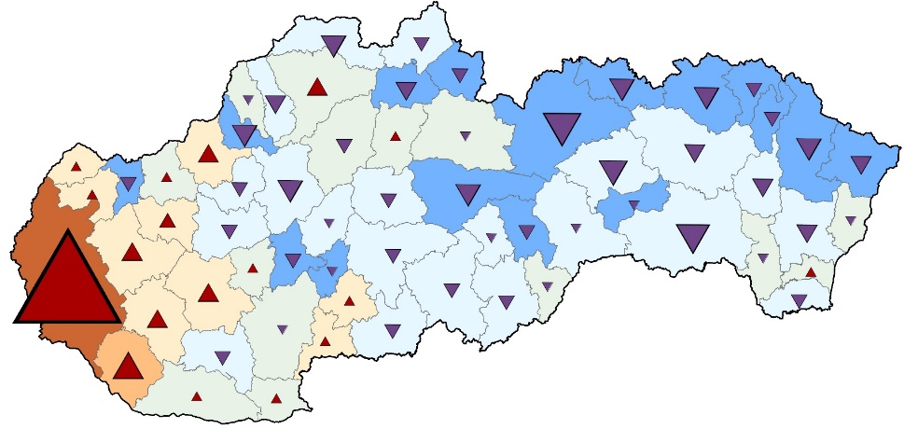
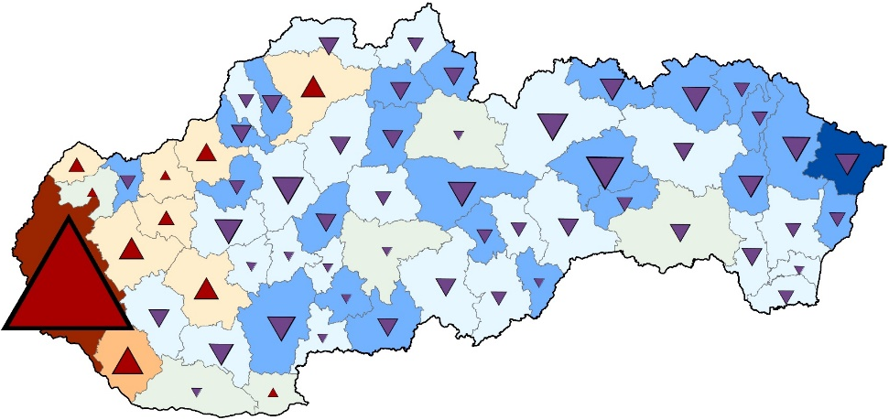
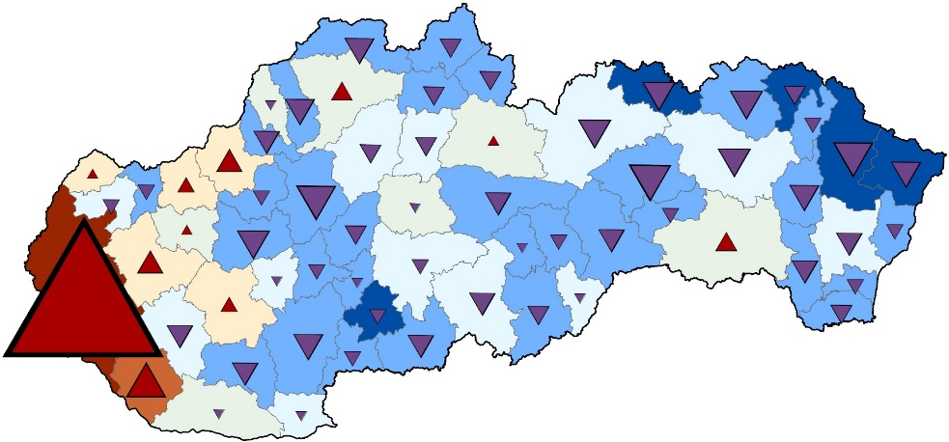
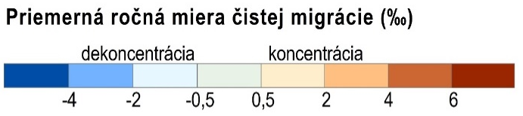
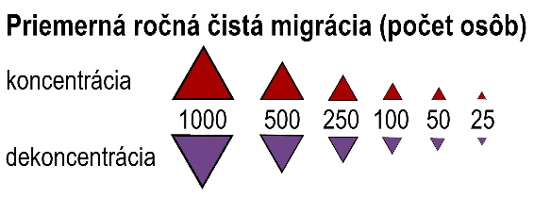
Procesy urbánneho vývoja Koncentrácia a dekoncentrácia obyvateľstva v regiónoch Slovenska
1996-2000
2001-2005
2006-2010
362
1469
3138
koncentrácia: 26 FMR
dekoncentrácia: 36 FMR
koncentrácia: 26 FMR
dekoncentrácia: 36 FMR
koncentrácia: 18 FMR
dekoncentrácia: 44 FMR
2011-2015
2016-2018
rastúca priestorová polarizácia územia
zreteľná fáza metropolizácie
klesá počet regiónov s koncentráciou
najmä regiónov stredne veľkých a malých miest
osobitná pozícia FMR Bratislava
intenzifikácia dekoncentrácie v periférnych regiónoch
pozitívny zvrat v regiónoch väčších miest
4745
6212
koncentrácia: 11 FMR
dekoncentrácia: 51 FMR
koncentrácia: 11 FMR
dekoncentrácia: 51 FMR
Regionálny systém FMR 01B (Bezák 2014)
Zdroj dát: ŠÚSR – Anonymizované údaje o individuálnych
migráciách 1996-2018

Slide 27
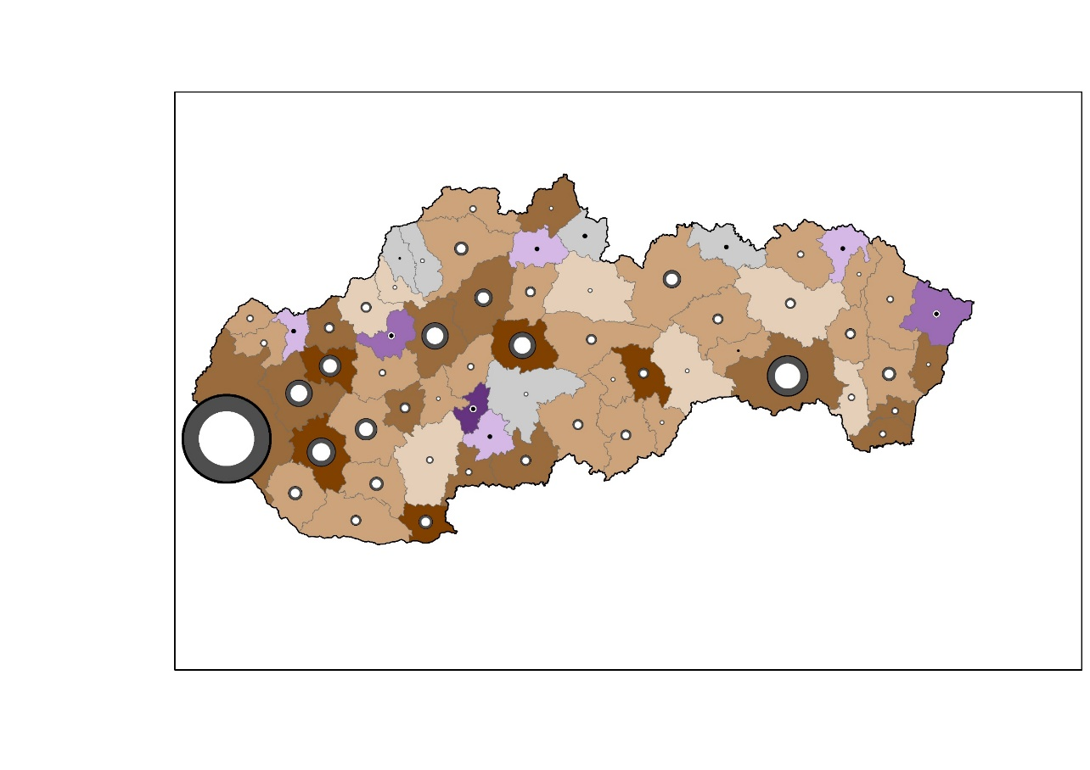
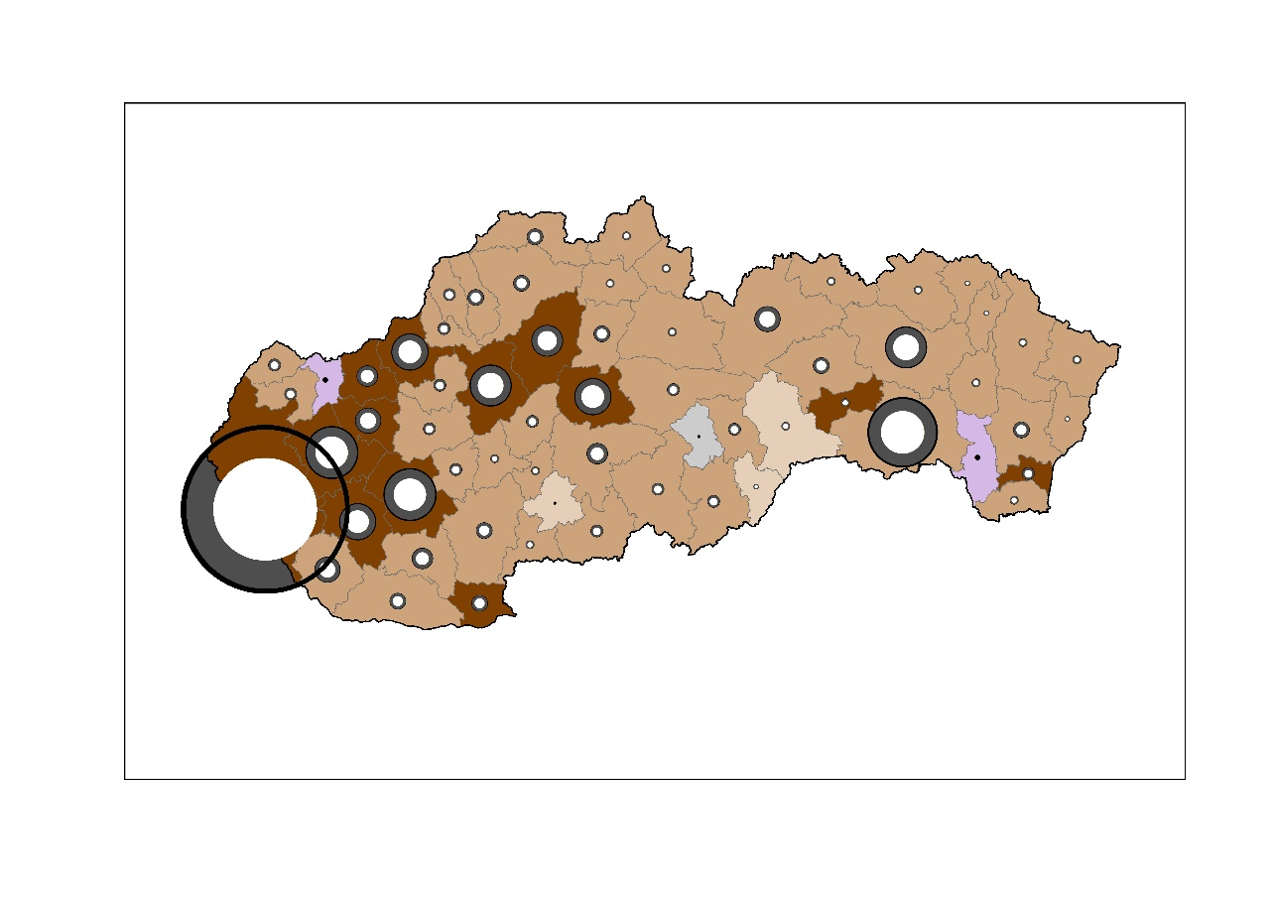
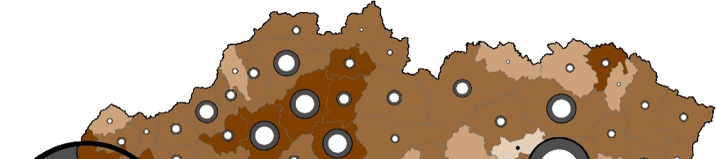
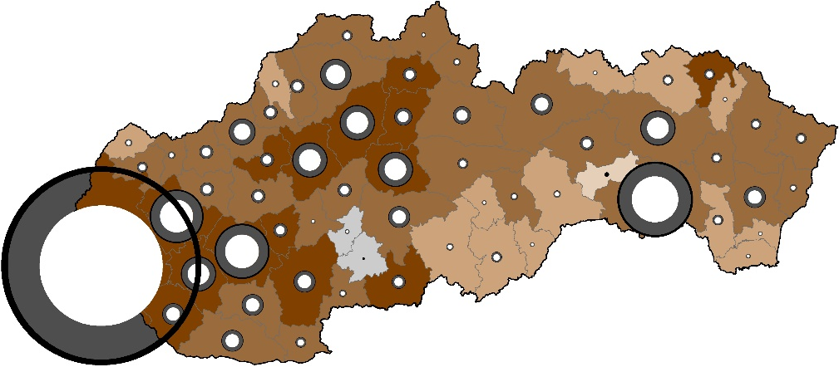
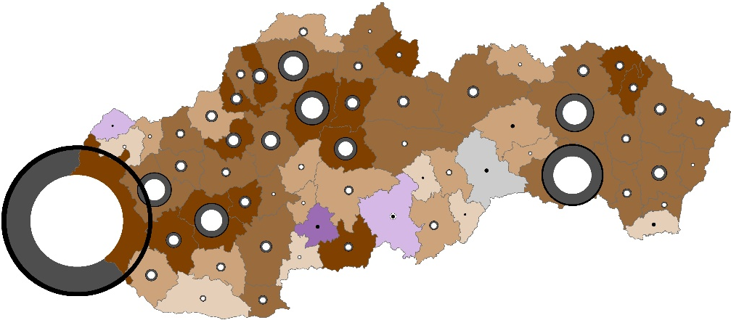
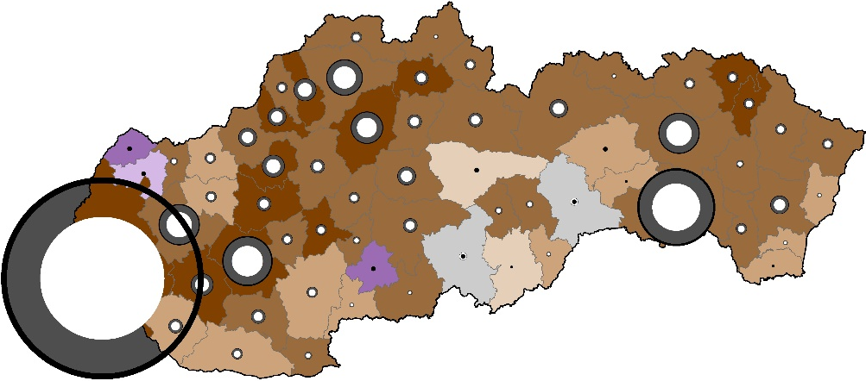
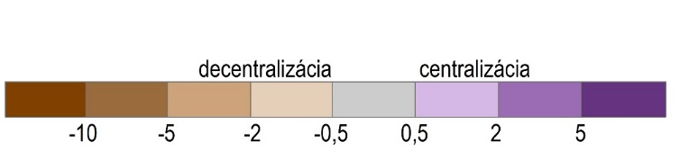

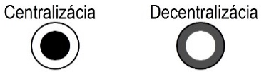
Procesy urbánneho vývoja Centralizácia a decentralizácia obyvateľstva v regiónoch Slovenska
1996-2000
2001-2005
2006-2010
2006-2010
-3160
-4480
-1935
centralizácia: 10 FMR
decentralizácia: 52 FMR
centralizácia: 3 FMR
decentralizácia: 59 FMR
centralizácia: 2 FMR
decentralizácia: 60 FMR
2001-2005
2016-2018
dominantná decentralizácia
s rastúcou intenzitou
vrchol v krízovom období okolo r. 2008
po ňom stagnácia alebo zvrat
vzrast počtu regiónov s centralizáciou
aj regióny stredne veľkých miest
výnimka FMR Košice, Prešov
2011-2015
-3933
-4388
-1713
centralizácia: 8 FMR
decentralizácia: 54 FMR
centralizácia: 8 FMR
decentralizácia: 54 FMR
Rozdiel medzi hodnotou miery čistej migrácie v jadre a obvode (‰)
Rozdiel medzi hodnotou čistej migrácie v jadre a obvode (počet osôb)
2000
1500
1000
500
100
centralizácia decentralizácia
Regionálny systém FMR 01B (Bezák 2014)
Zdroj dát: ŠÚSR – Anonymizované údaje o individuálnych
migráciách 1996-2018

Slide 28
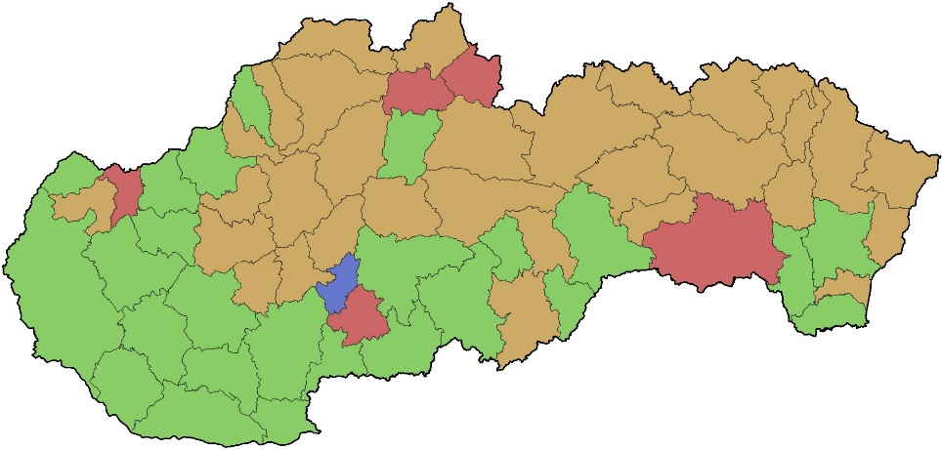
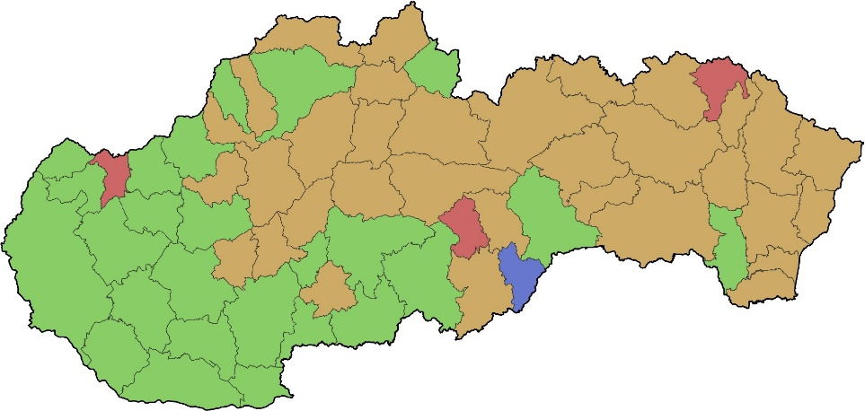
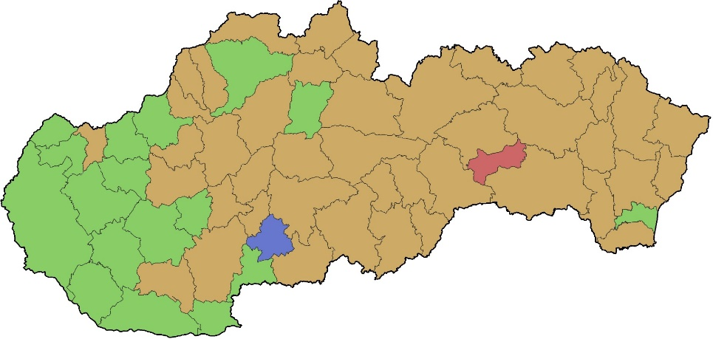
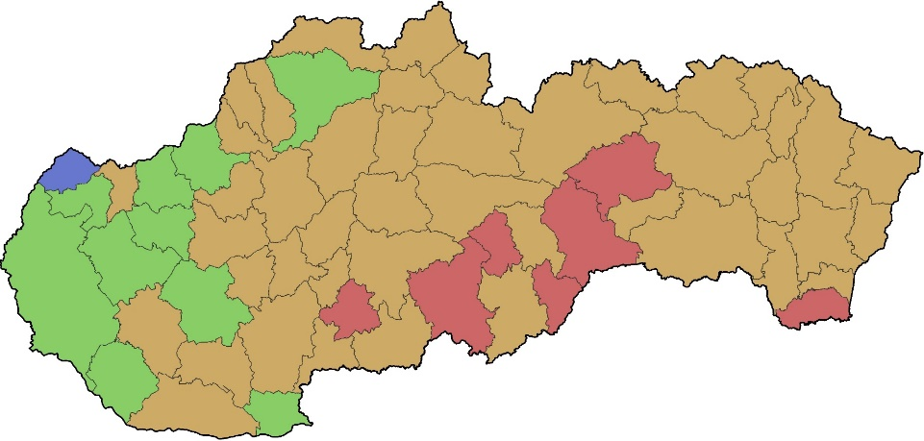
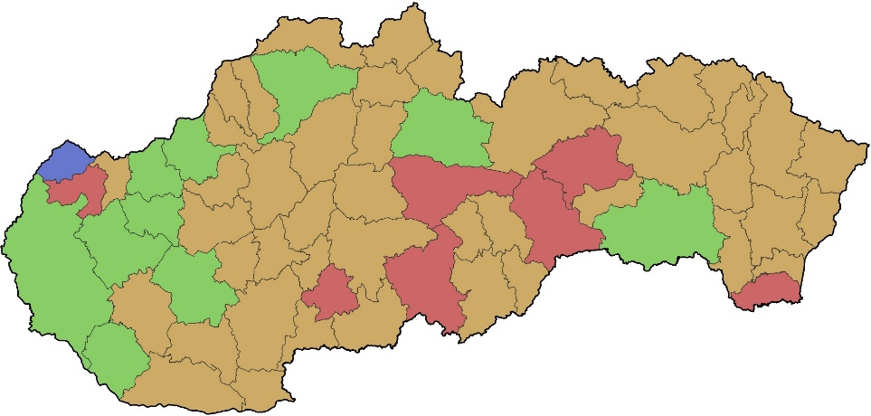
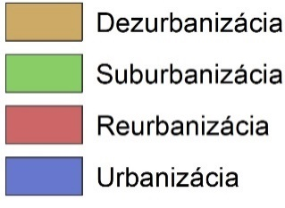


Štádiá urbánneho vývoja
1996-2000
2001-2005
2006-2010
5
17
25
25
43
31
33
2011-2015
2016-2018
dominancia štádia dezurbanizácie
rast počtu regiónov v tomto štádiu
úbytok regiónov v štádiu suburbanizácie
v súčasnosti len regióny najväčších miest a k nim priľahlé
reurbanizácia aj v regiónoch stredne veľkých miest
FMR Košice – presun tromi štádiami v opačnom poradí
7
10
7
10
44
44
poradie štádií podľa Klaasena a Scimemiho (1981):
urbanizácia → suburbanizácia → dezurbanizácia → reurbanizácia
Regionálny systém FMR 01B (Bezák 2014)
Zdroj dát: ŠÚSR – Anonymizované údaje o individuálnych
migráciách 1996-2018

Slide 29
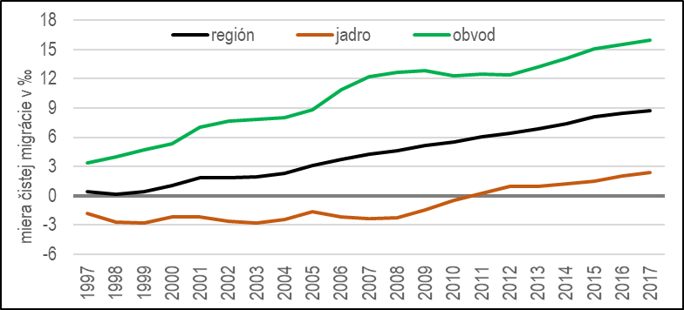
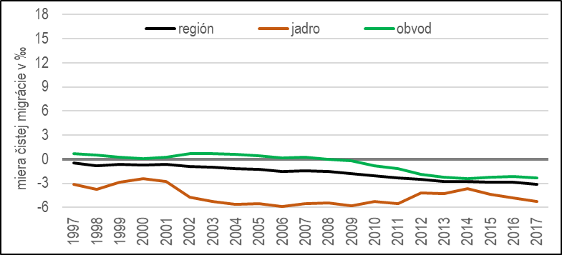
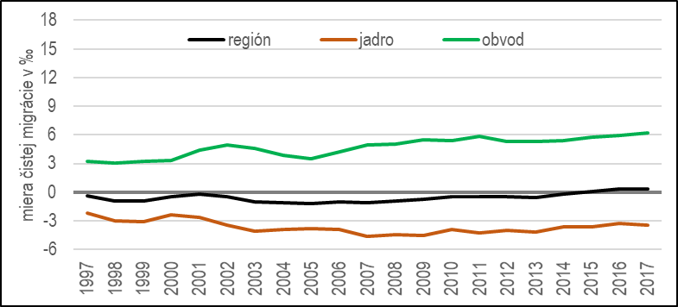
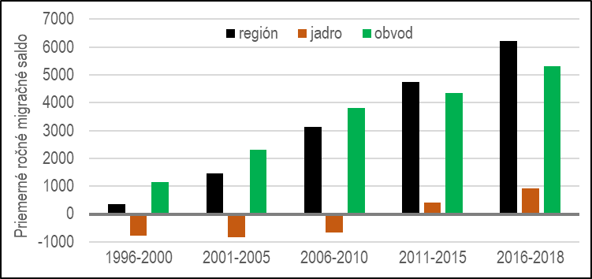
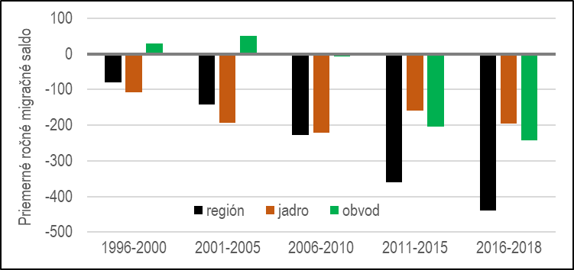
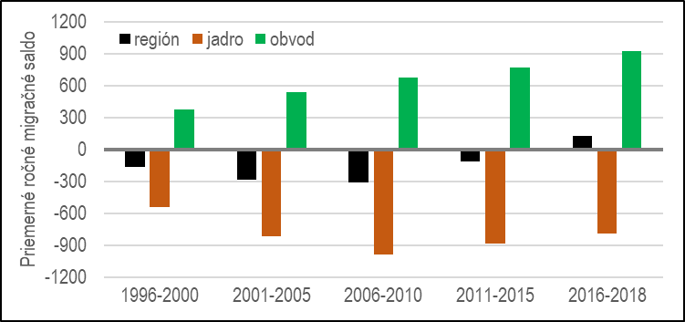
Vnútroregionálny urbánny vývoj vo vybraných regiónoch
FMR Bratislava
FMR Spišská Nová Ves
FMR Košice
1996-2018: jadro: −6 750 jadro: −3 983 jadro: −18 503
migračné saldo obvod: 73 955 obvod: −1 375 obvod: 14 534
región: 67 205 región: −5 358 región: −3 969

Slide 30
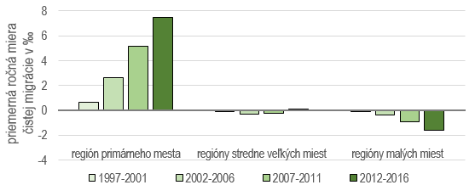
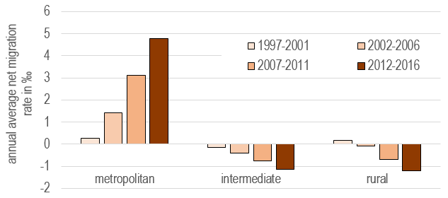
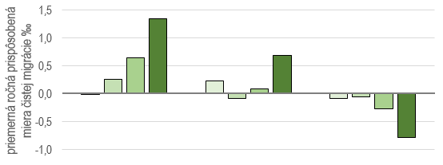
urbánny vývoj v regionálnych systémoch
postupný prechod do zreteľnej fázy metropolizácie v celom regionálnom systéme Slovenska aj v jeho východoslovenskom subsystéme.
Regionálny systém Slovenska
Regionálny subsystém východného Slovenska
Vývoj regionálnych systémov v zmysle modelu diferenciálnej urbanizácie Novotný, Pregi, Kmec (2018): Regionálny subsystém východného Slovenska v modeli diferenciálnej urbanizácie. In Kulla, Novotný eds. Zborník abstraktov z 8. Medzinárodného geografického kolokvia v Danišovciach. Košice (UPJŠ)
Vývoj regionálnych systémov v zmysle modelu diferenciálnej urbanizácie podľa „vidieckosti“ Novotný (2019): Impact of Migration on Rural Region in Post-Socialist Slovakia. In. Bański. J. ed. Three Decades of Transformation in the East-Central European countryside. Cham (Springer), 165-189.

Slide 31
Ďakujem za pozornosť!

